Slide 1
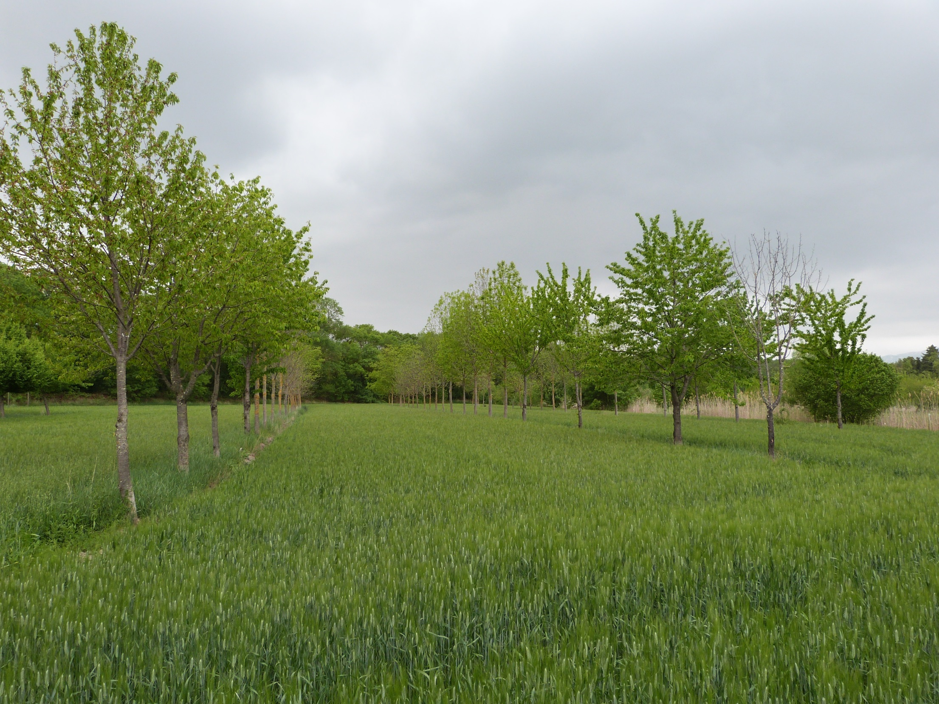


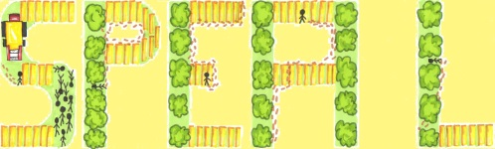

La sélection participative pour les espèces ligneuses, en région Centre
Frédérique Santi, UR 0588 Centre Val de Loire
Réunion SPEAL 22 janv 2015
INRA de Nouzilly

Slide 2
Deux publics, deux méthodes
  Pépiniéristes - Sélections très précoces et intensives dans les planches de pépinière et créations variétales immédiates
  Agriculteurs, forestiers, instituts, lycées agricoles, … Mise en place de témoins dans les plantations ordinaires, pour permettre plus tard sélections d’individus remarquables et évaluations de variétés sur des arbres de 5 à 10 ans

Slide 3
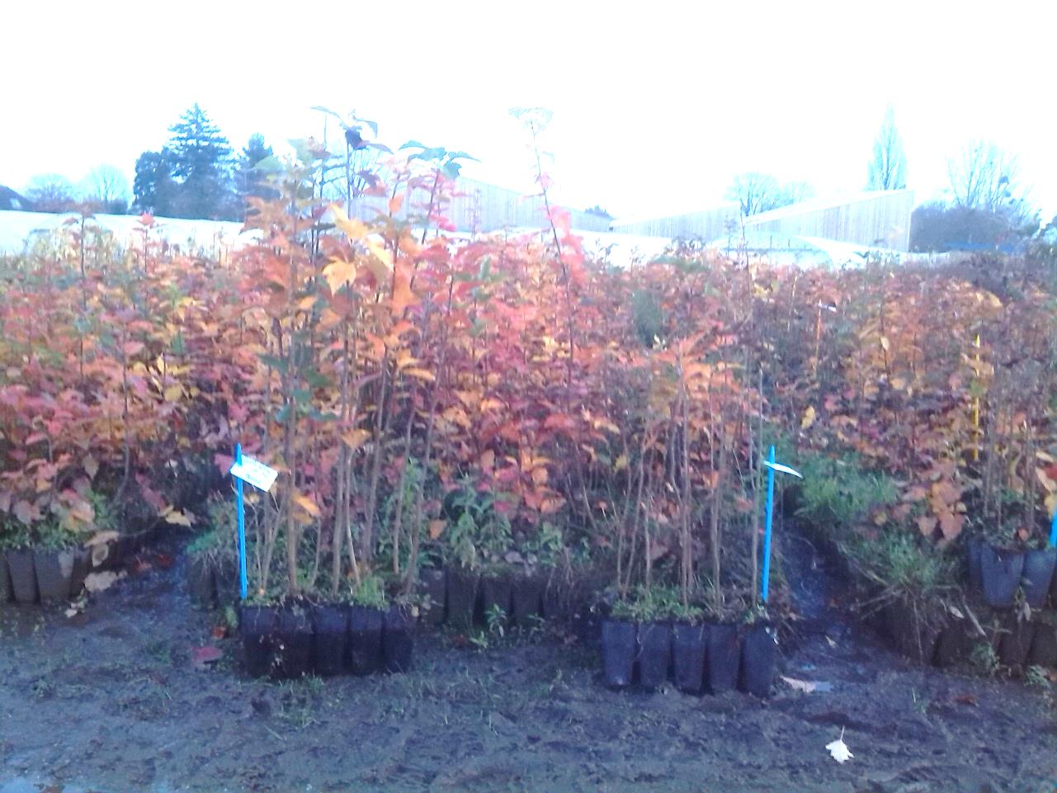
Sélections intensives en pépinières
Potentiel
Sélection rapide et peu coûteuse si elle se fait dans les planches de pépinières commerciales et non en station
Toute espèce actuellement commercialisée peut être sélectionnée
Pression de sélection forte possible
De nombreuses expériences ont montré l’efficacité de cette méthode
Alisiers chez Lemonnier
Choisis Témoins

Slide 4


Sélections intensives en pépinières
Les acteurs
  Pépinières Bauchery et Pépinières De Claireau – pépinières dans la région Centre
  Autres pépiniéristes, Syndicat des Pépiniéristes Forestiers – Les créations de variétés sont coordonnées au niveau national
  Décisions avec l’aide du CTPS « arbres forestiers », qui représente l’ensemble des professionnels de la filière
  Répartition des efforts entre pépiniéristes volontaires

Slide 5
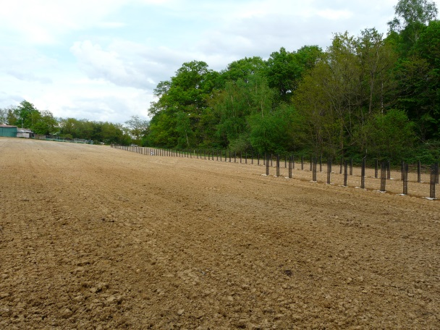
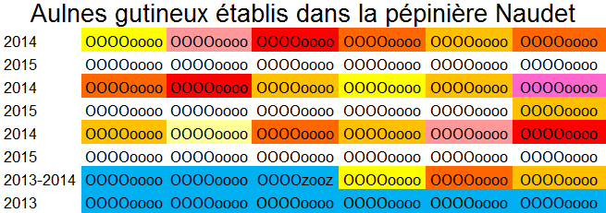
Sélections intensives en pépinières
Des créations variétales simples et rapides
1ère phase de sélection, en cours
Plants “choisis” tous les ans. Pression de sélection variable selon les espèces et les pépinières 1 plant sur 50 à 1 plant sur 10 000.
Panacher : années, pépinières, origines et placer sur le terrain pour favoriser le brassage
Plants “moyens” de même origine réservés comme témoins
Groupes de 4 plants “choisis” + 4 “témoins”
2ème phase prévue
Environ 5 ans après plantation, comparaison des “choisis” gardés / éliminés et-ou de la moyenne des “choisis” et des “moyens”
La plantation devient un « verger à graines », ou elle reste une plantation

Slide 6
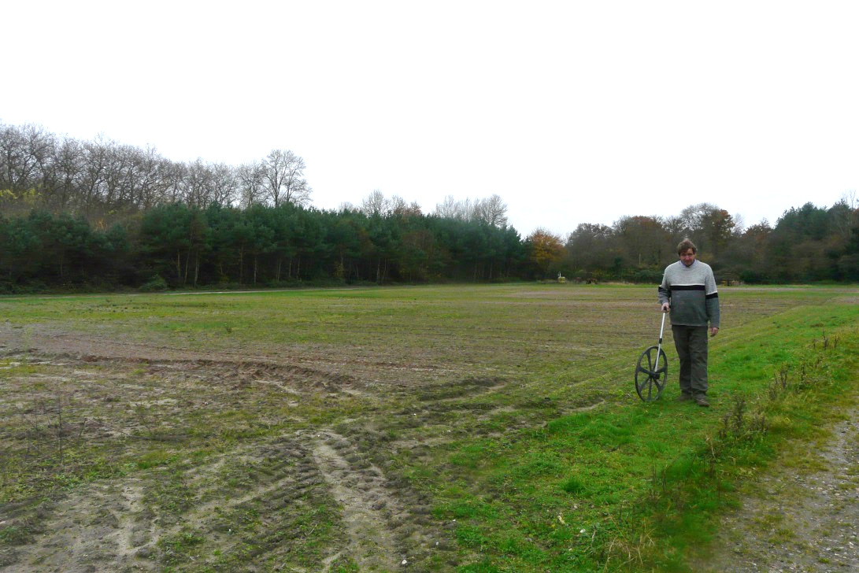
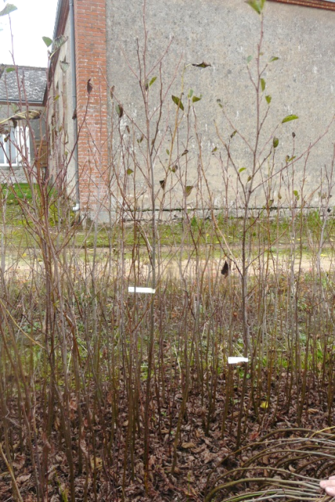
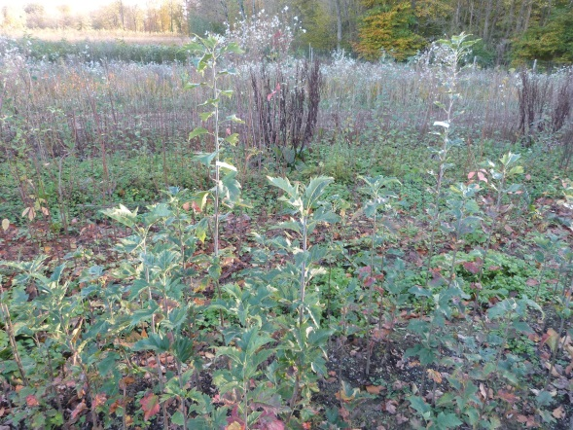
Sélections intensives en pépinières
Vergers à graines planifiés
Pépinières de Claireau

Slide 7
Mise en place de témoins récurrents en plantations agroforestières et forestières
  Le témoin récurrent sert de référence pour évaluer par comparaison les performances des arbres que l’on place à proximité
  Stable génétiquement, donc multiplié par voie végétative, pour contrôler les variations spatiales des conditions pédoclimatiques
  La récurrence permet de faire les comparaisons sur le site et entre les sites

Slide 8
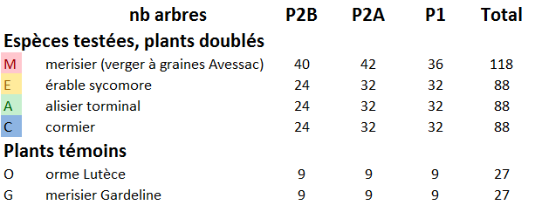
Mise en place de témoins récurrents en plantations agroforestières et forestières
Si les conditions pédo-climatiques sont compatibles, une espèce peut servir de témoin aux autres espèces Exemple des parcelles de l’INRA de TOURS

Slide 9
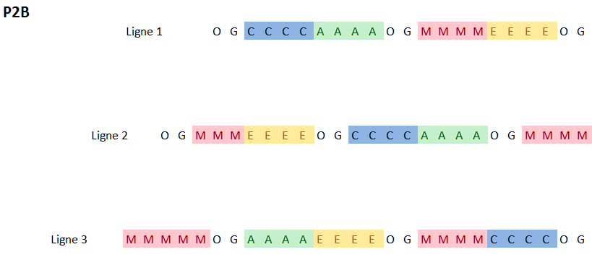

Slide 10
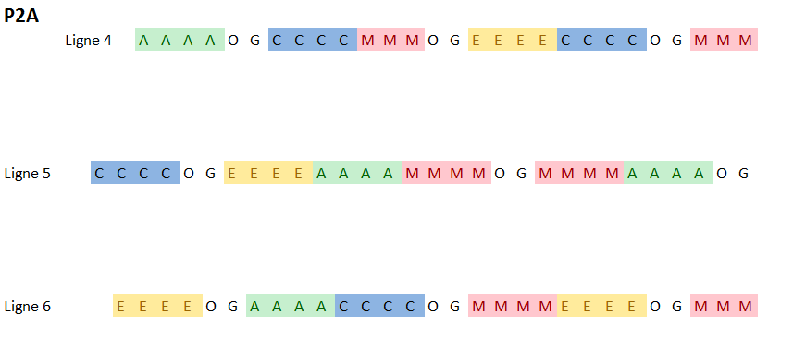

Slide 11
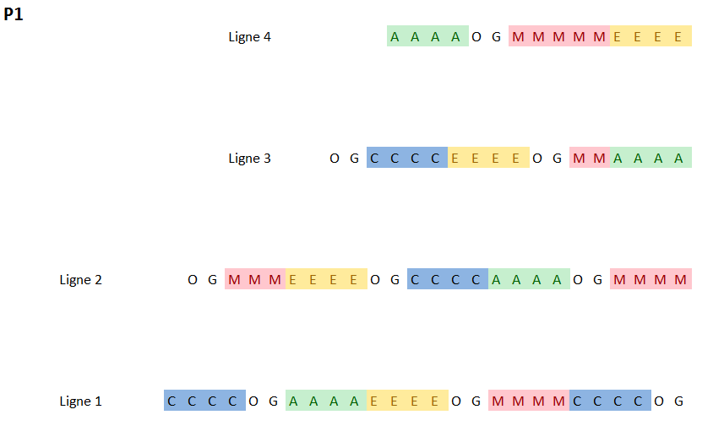

Slide 12
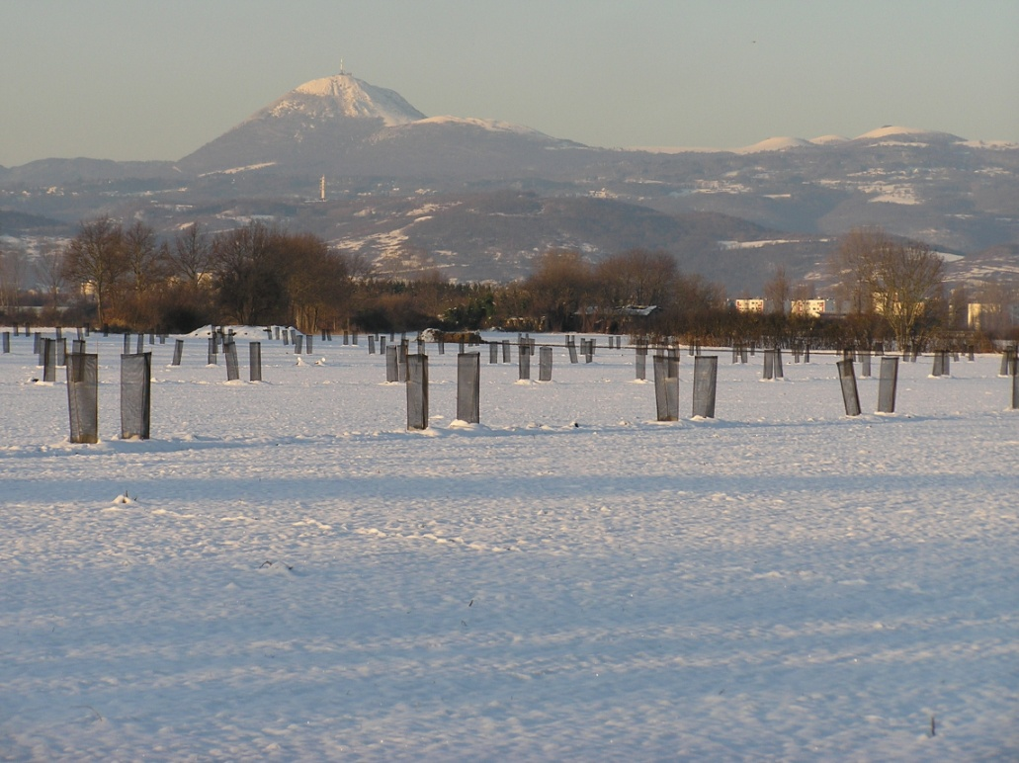
Merci de votre attention !

Slide 13
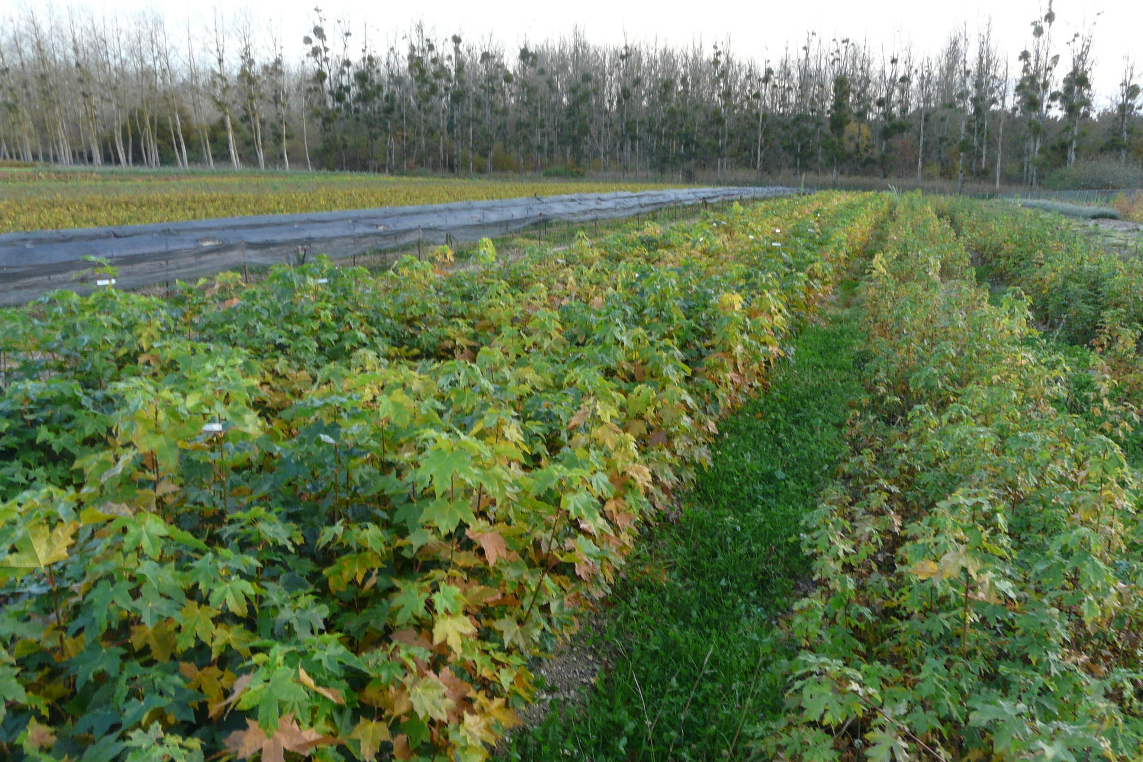
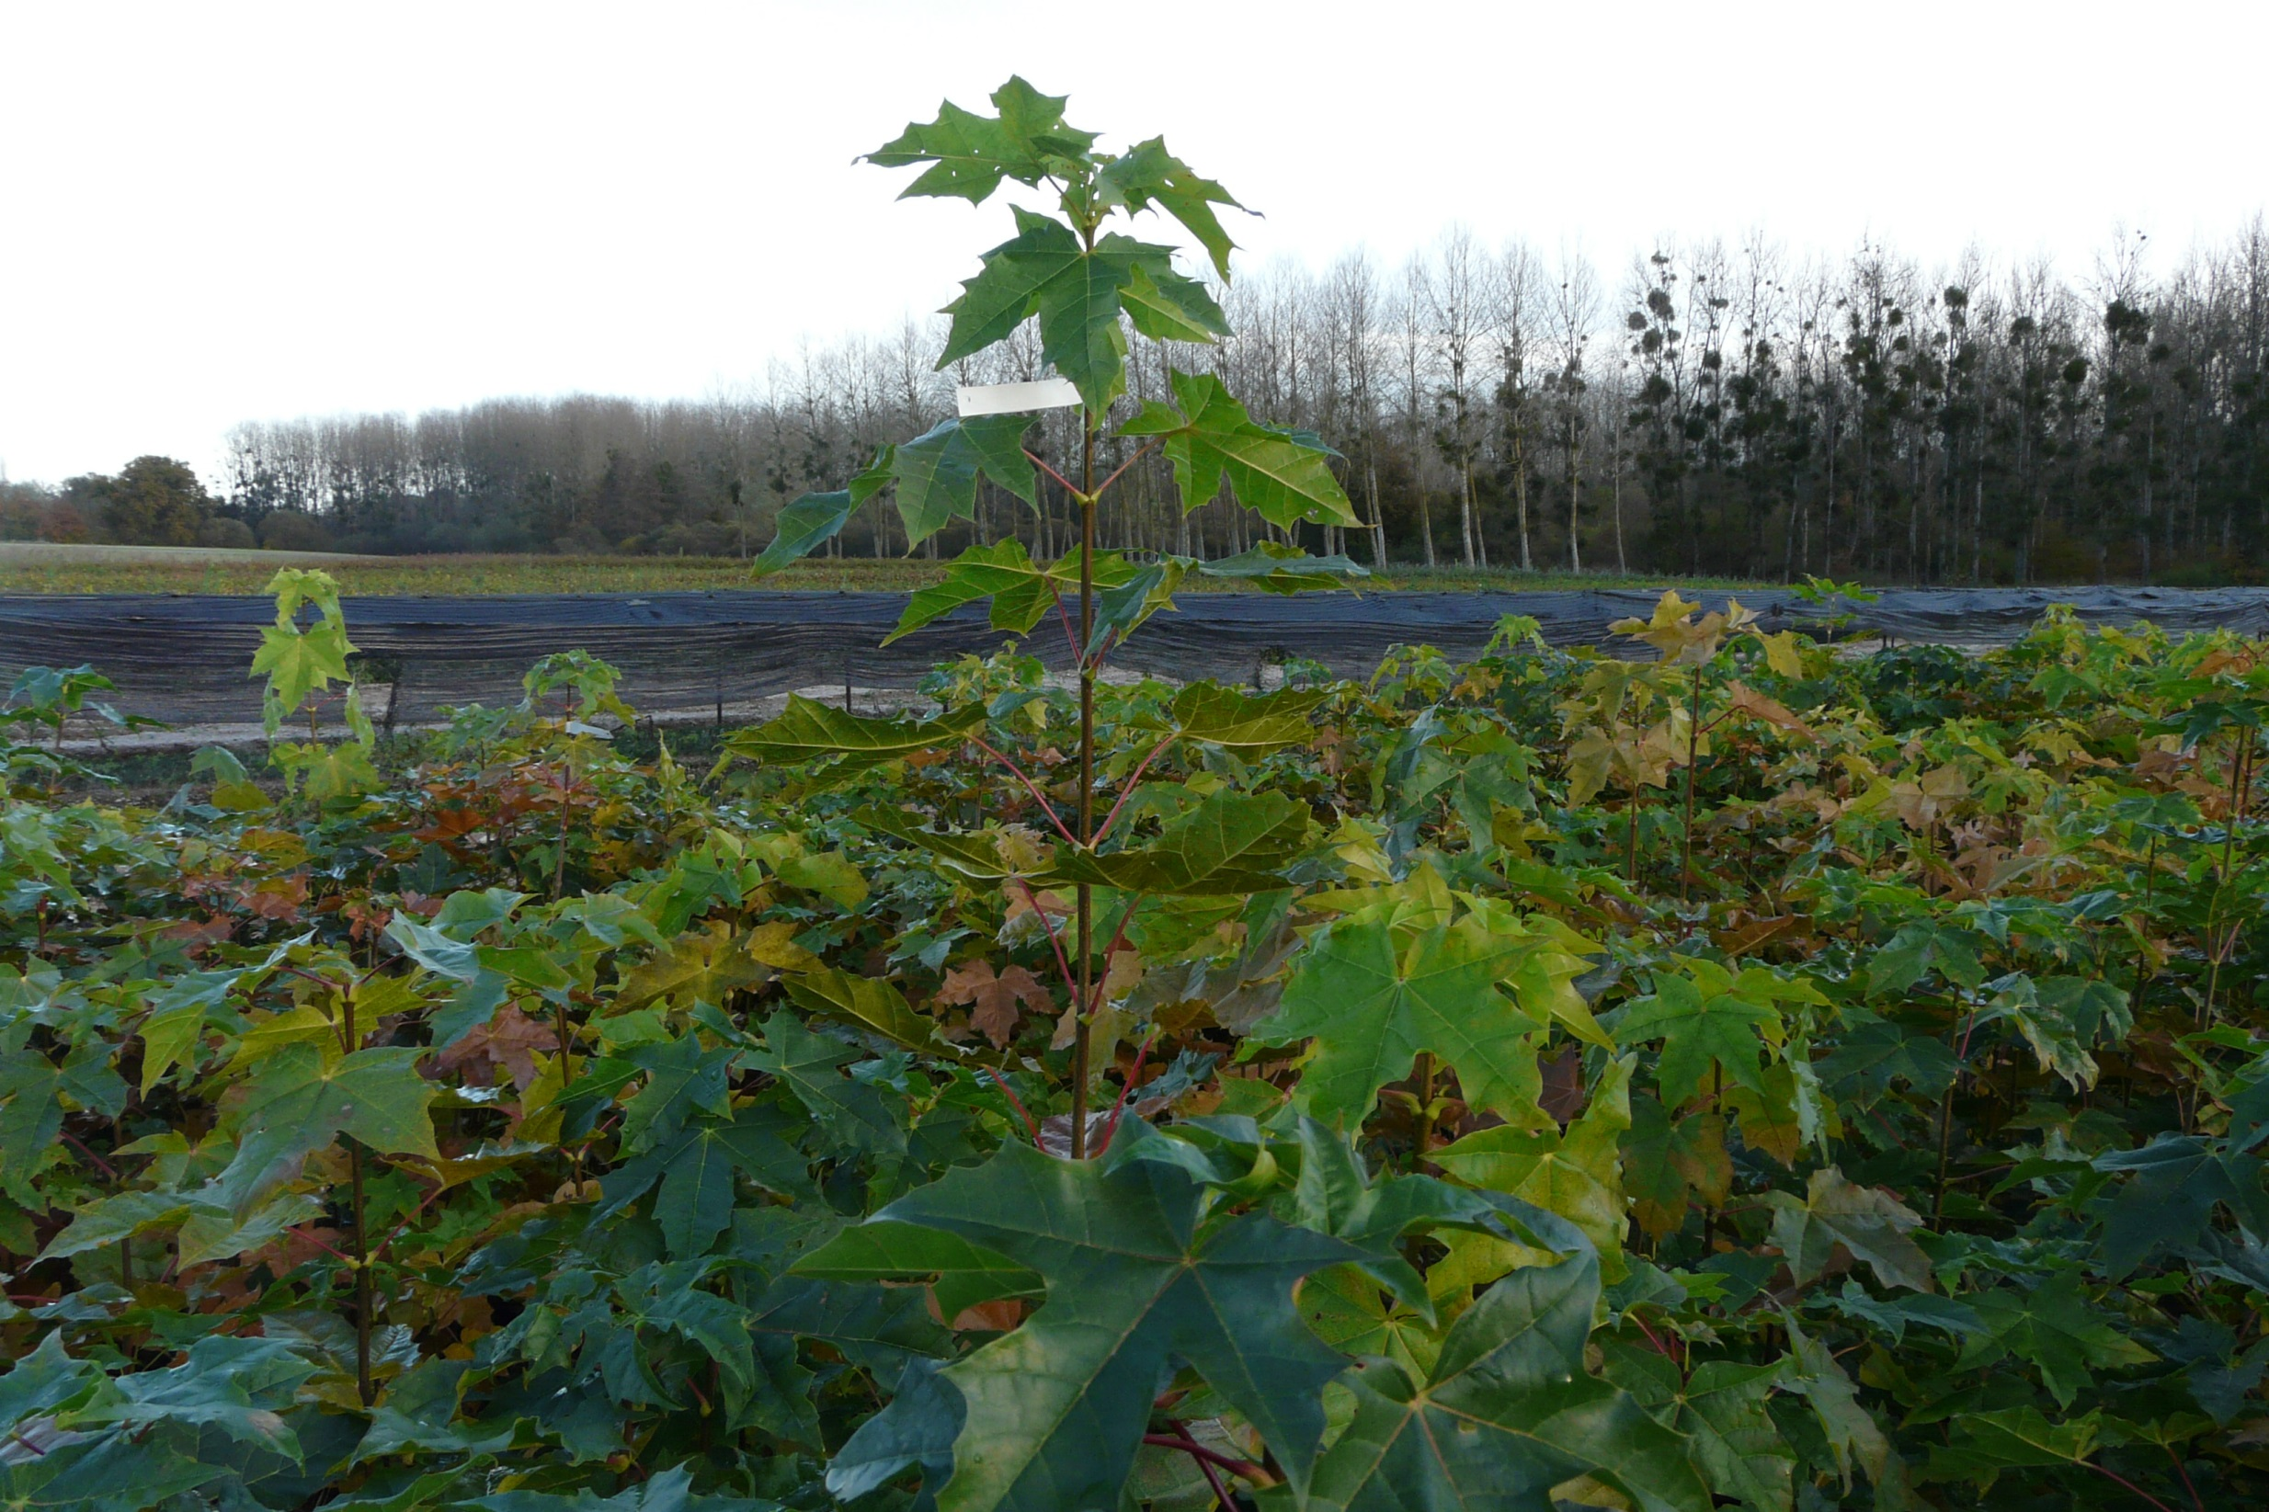
Pépinière Bauchery, érables sycomores

Slide 14
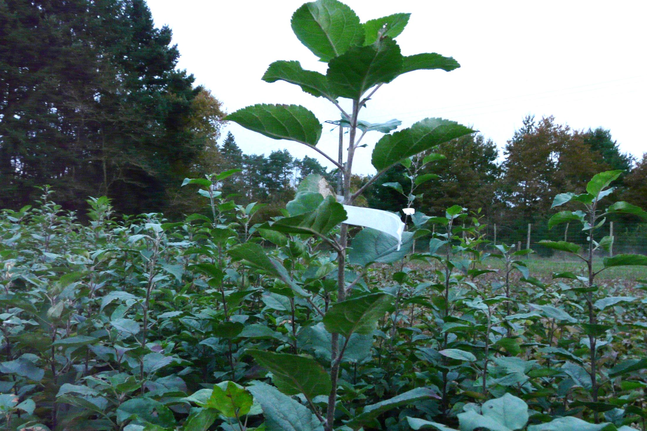
Pépinière Bauchery, pommiers

Slide 15
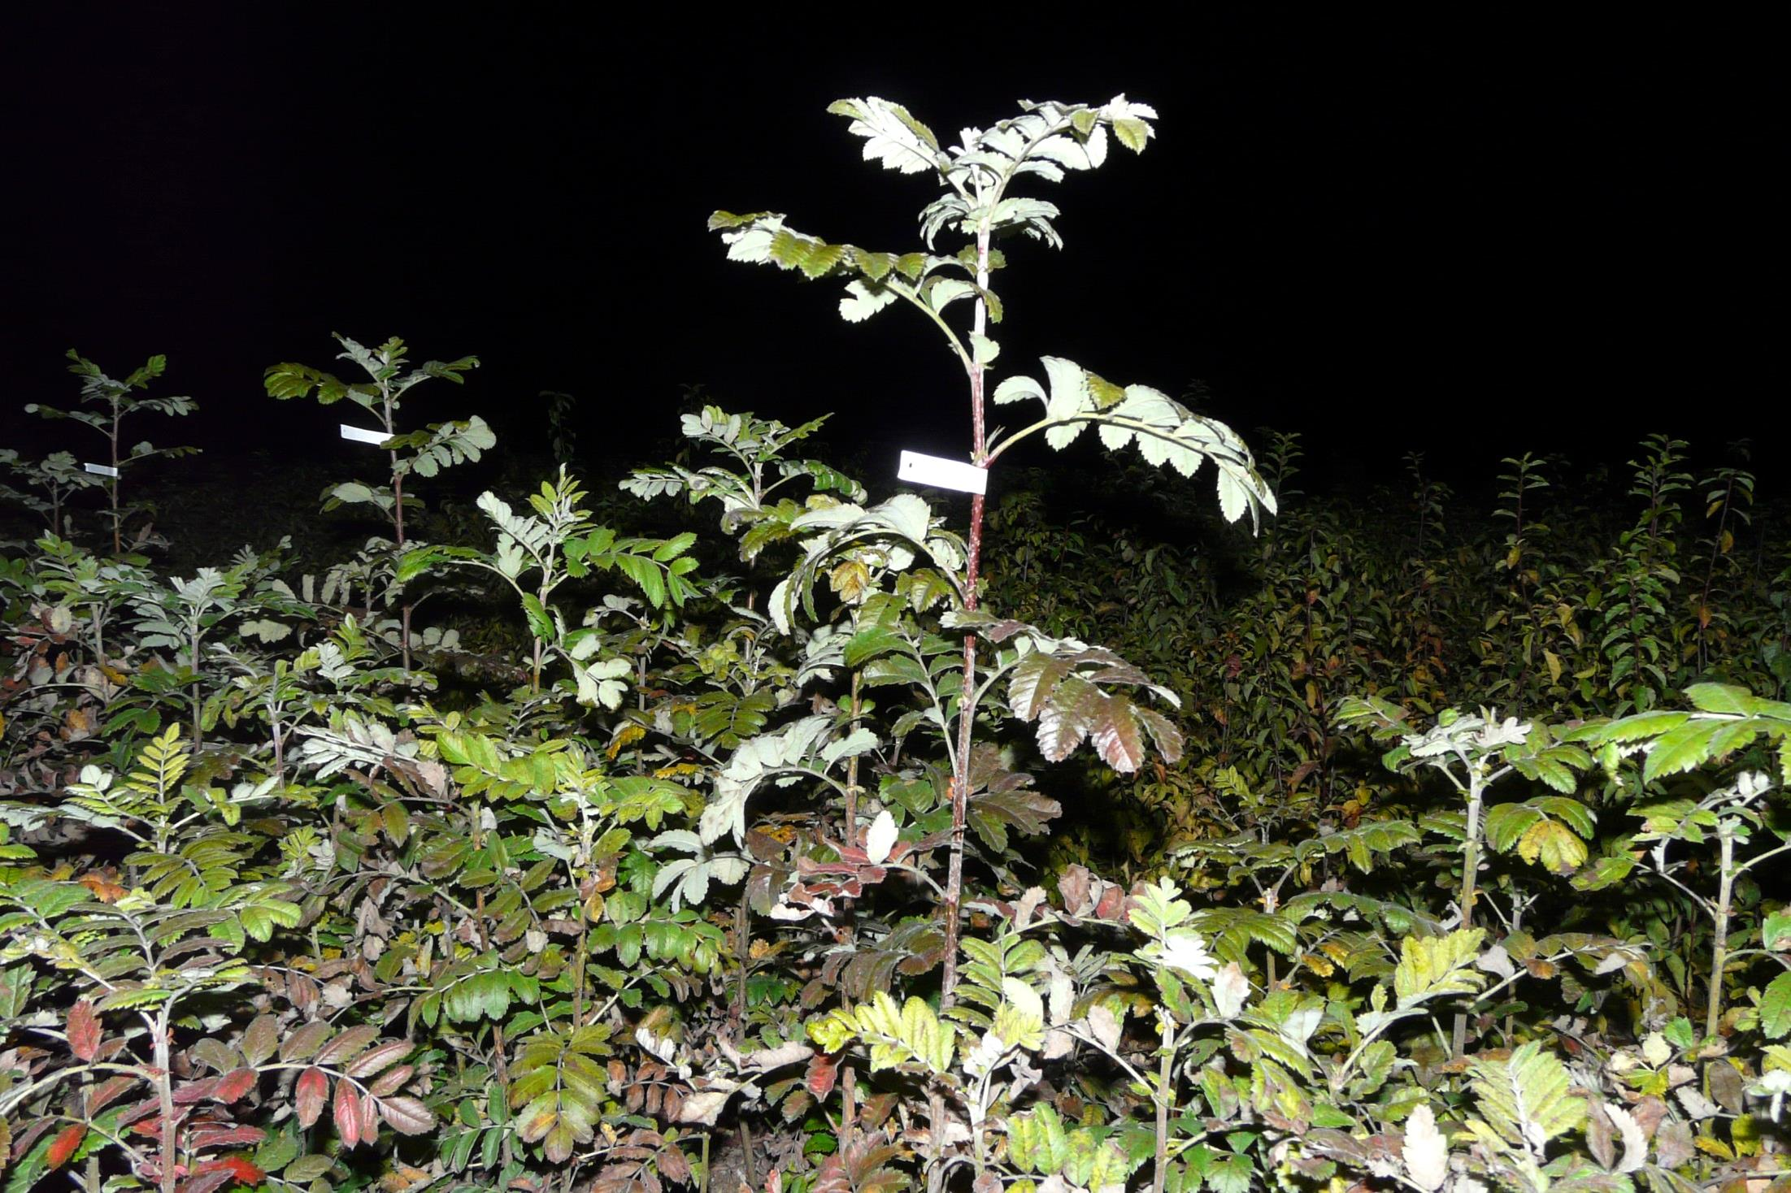
Pépinière Bauchery, cormiers

